Slide 1



Curso 2022-2023

Slide 2
Somos
La Universitat Politècnica de Catalunya · BarcelonaTech
es una institución pública de Educación Superior e Investigación, especializada en las áreas de Arquitectura, Ingeniería, Ciencia y Tecnología

Slide 3
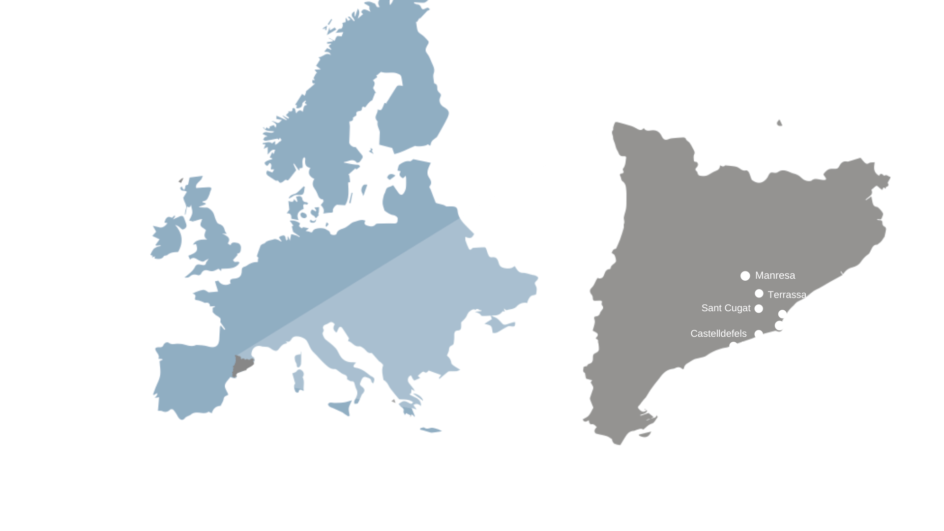
Somos la universidad tecnológica líder del sur de Europa

Slide 4
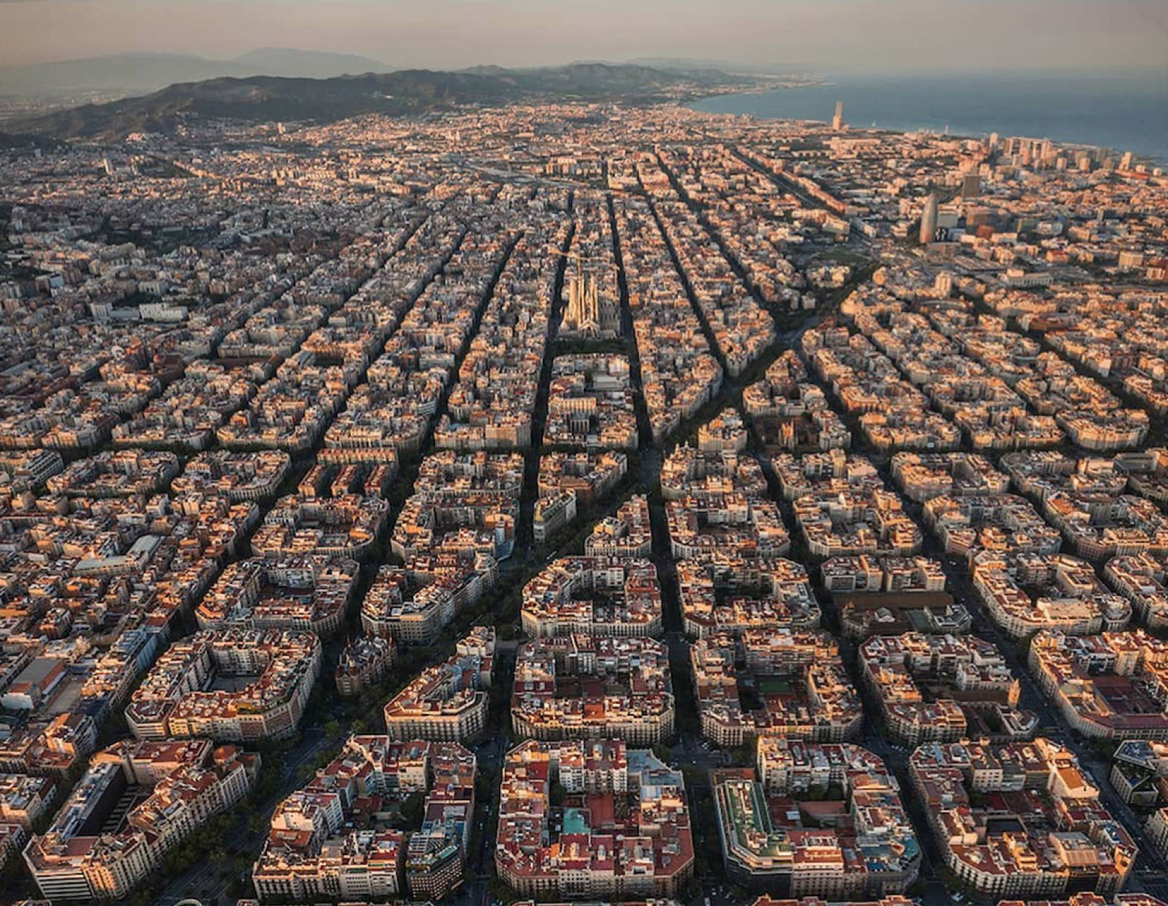
Un hub para la Educación, la Investigación, la Innovación y la Internacionalización.
… La puerta sur de Europa
… Capital Mediterránea
… Puente hacia el Magreb
… Plataforma de enlaces a Latinoamérica
1 636 732 Habitantes
3 719 096 Hab. en el Área Metropolitana
112,4 PIB per cápita (Índice UE27=100)
66 436 346 Tránsito portuario total (toneladas 2021)
52 657 600 Pasajeros de avión (2019)
471 885 Empresas (provincia de BCN)
8 908 Empresas extranjeras(Cataluña)
Barcelona

Slide 5
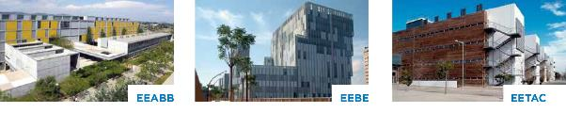

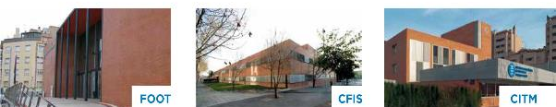
30
Departamentos
209
Grupos de investigación
18
Centros docentes

Slide 6
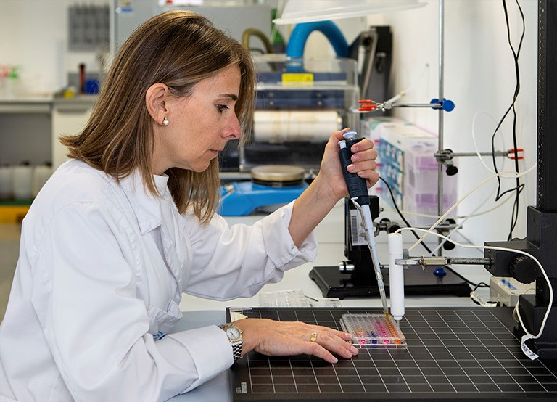
Ámbitos
Arquitectura y Urbanismo.
Ciencias Aplicadas:
Matemáticas, Estadística, Física, Óptica y Fotónica.
Ciencias de la Computación.
Ingeniería Aeroespacial.
Ingeniería Agrícola y de Biosistemas.
Ingeniería Civil, Ambiental y Geológica.
Ingeniería para la Industria:
Energética, Biomédica, Química, Eléctrica, de Materiales y Mecánica, Ingeniería Naval, Marítima y Náutica Ingeniería de Telecomunicaciones y Sistemas Electrónicos

Slide 7
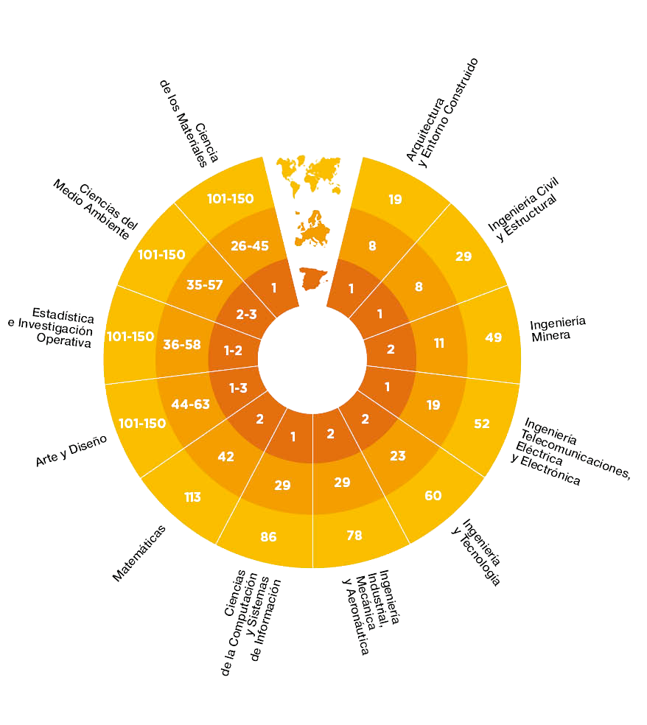

Reputación
      QS World University
  Rankings by Subject, 2022

Slide 8
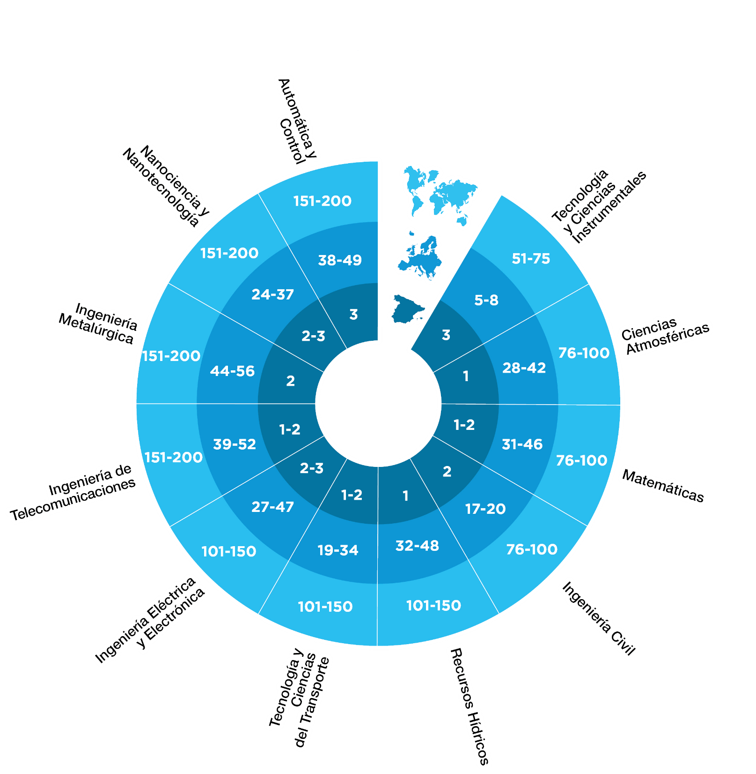

Reputación
      Shanghai Global Ranking
      of Academic Subjects, 2022

Slide 9
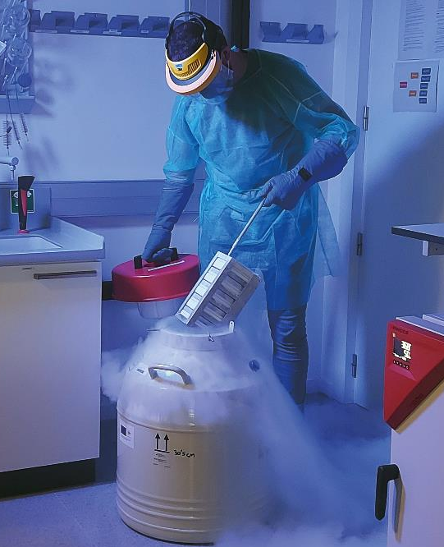
317,3 M€
presupuesto UPC
(2022)
72,7 M€
Ingresos en proyectos
I+D+I (2021)

Slide 10

Una universidad comprometida con su entorno y la sociedad

Slide 11
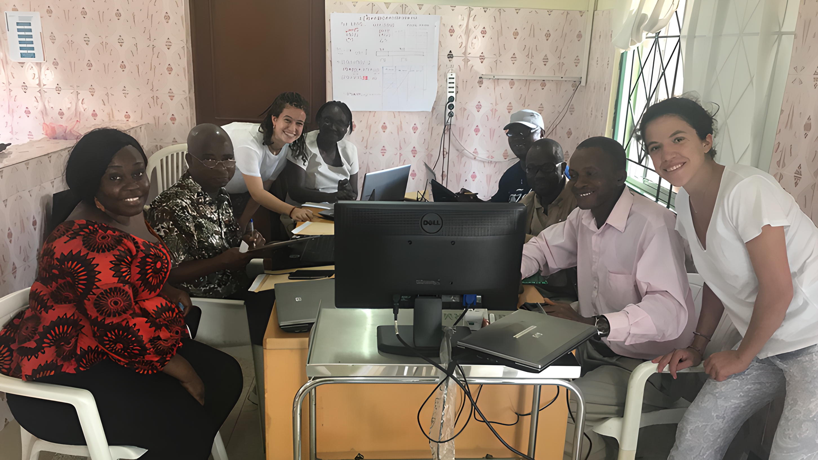


53
proyectos de cooperación para el desarrollo en 21 países

Slide 12
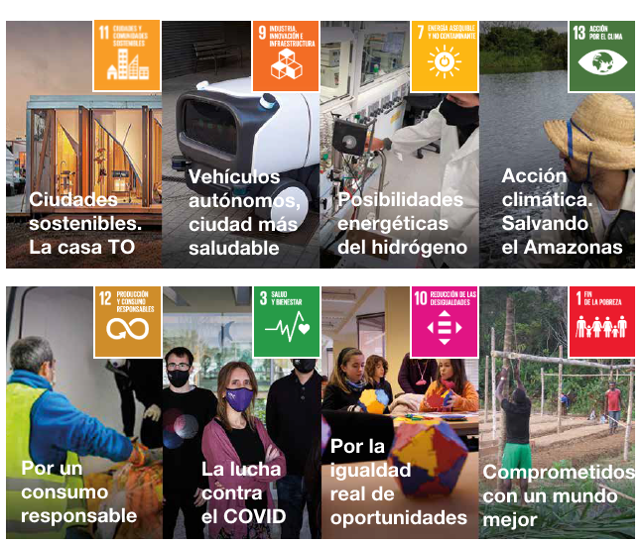

Una universidad alineada con los Objetivos de Desarrollo Sostenible (ODS)

Slide 13
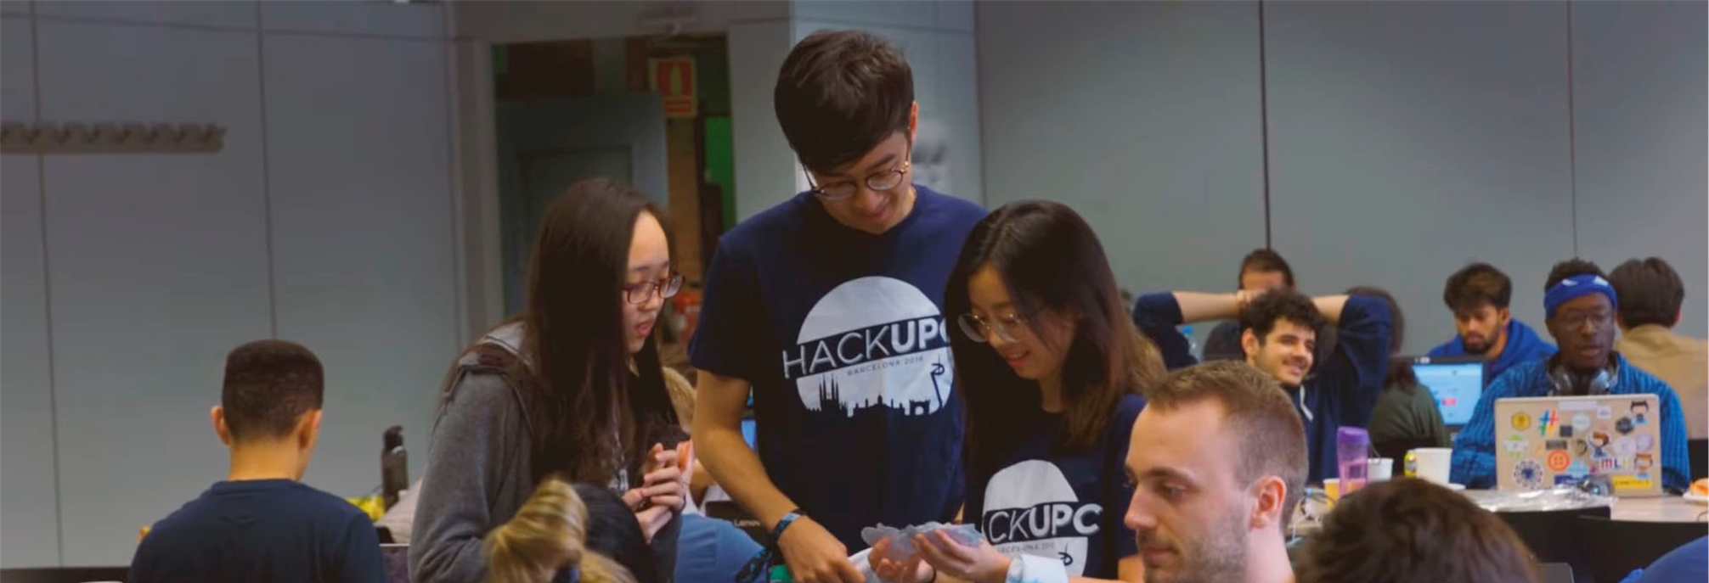
Comunidad UPC

Slide 14
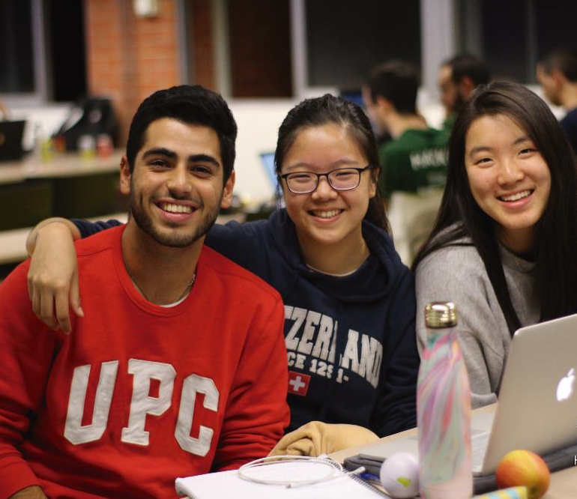
29 812
estudiantes de
grado y máster
2 107
doctorandos
y doctorandas
31 %
de mujeres en el estudiantado de nuevo ingreso

Slide 15
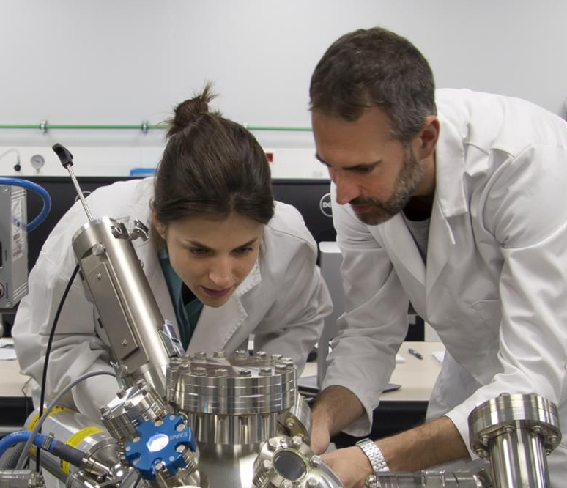
3 523
personal docente
e investigador
2 074
personal de administración
y servicios

Slide 16
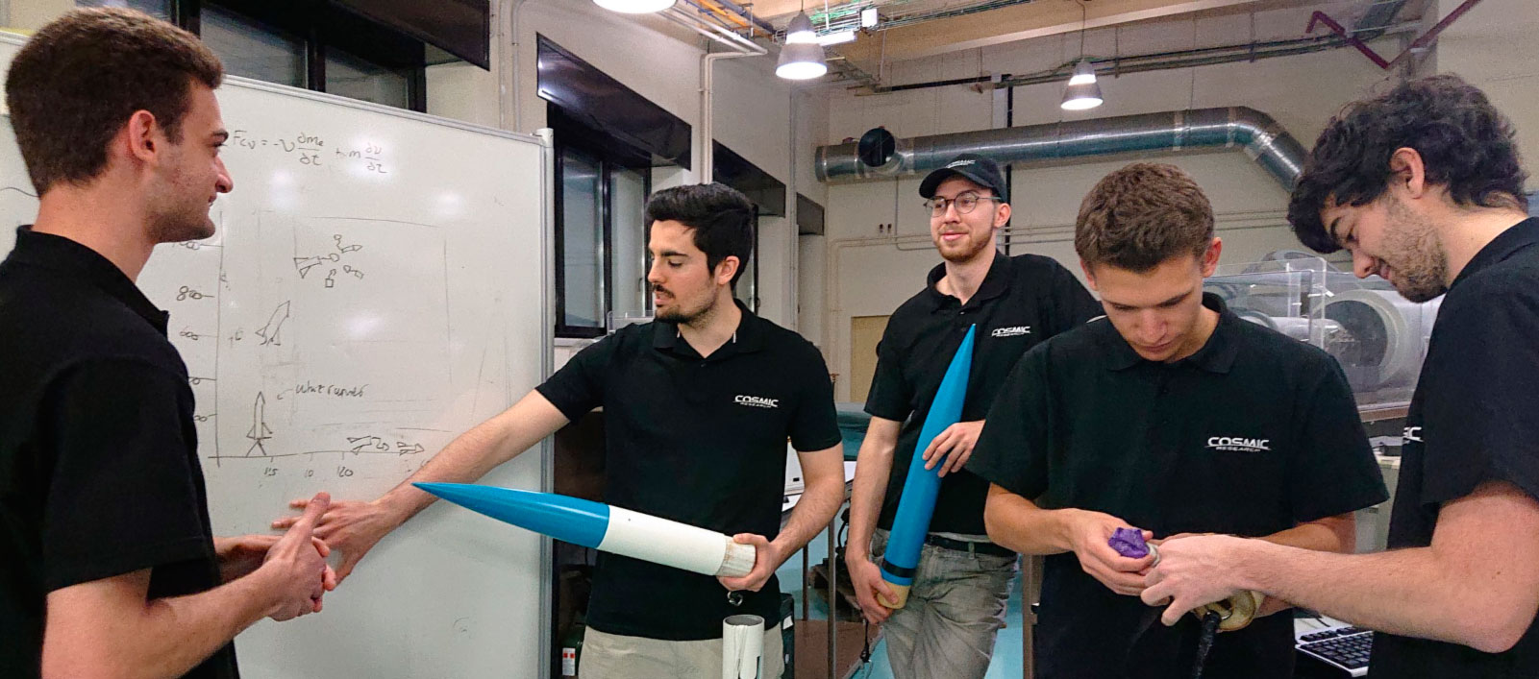
Formando a los y las profesionales del futuro

Slide 17

65
grados
84
másteres
universitarios
45
programas
de doctorado

Slide 18
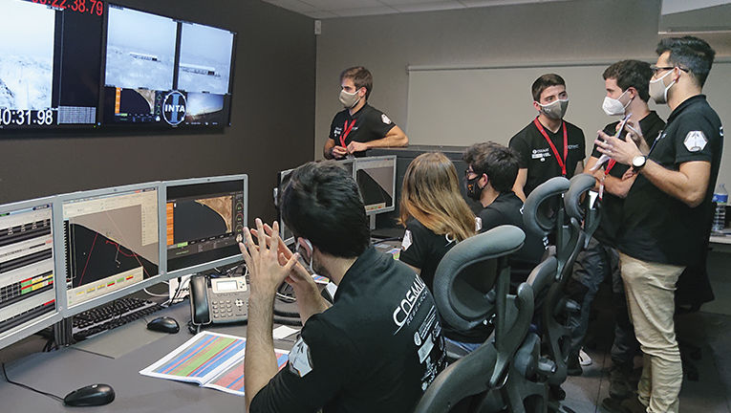
275
programas
de formación permanente

Slide 19
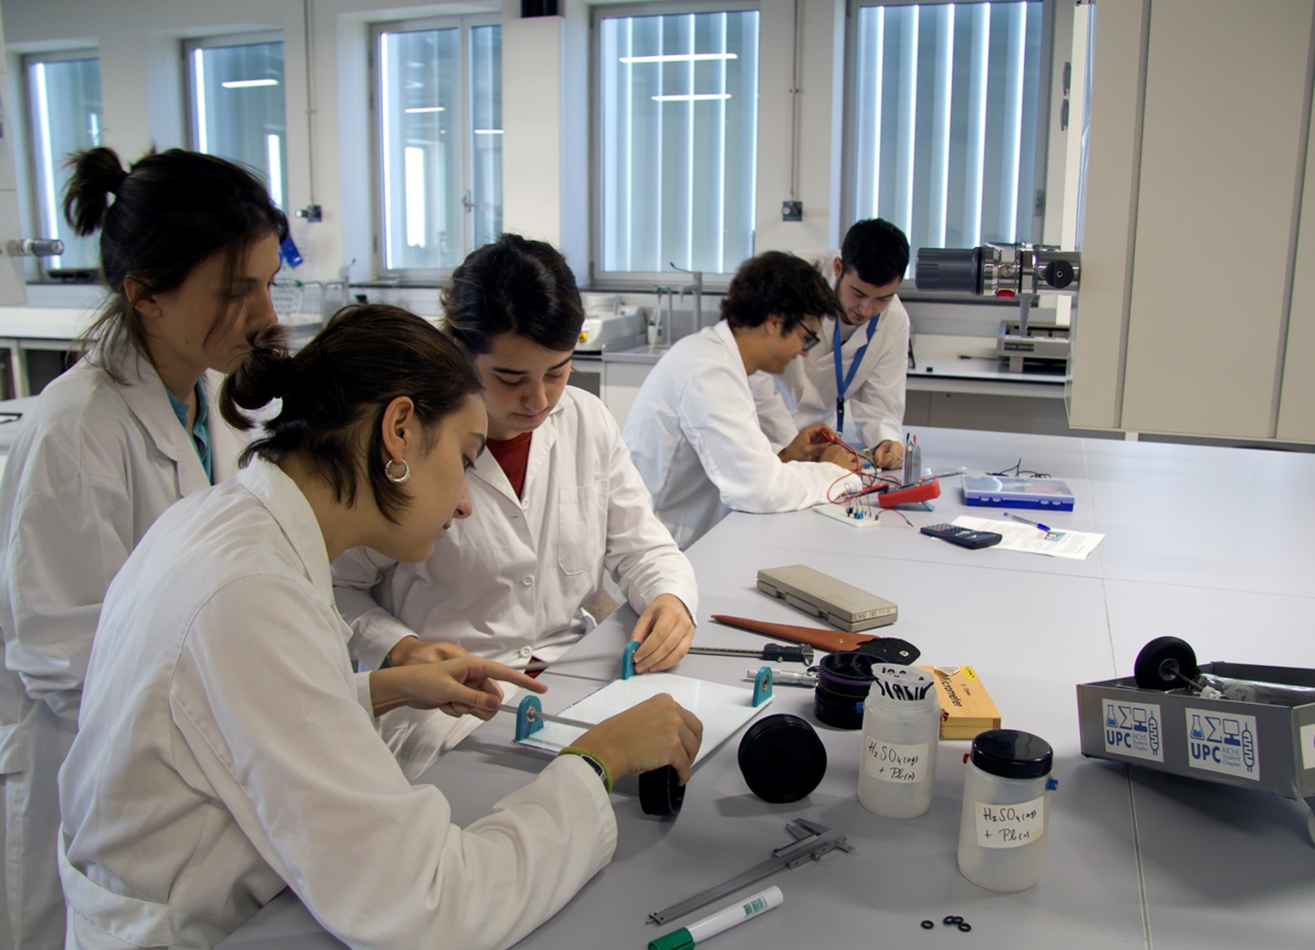
90%
de las personas que se titulan trabajan en menos de 6 meses

Slide 20

Internacionalización, una dimensión que impregna todas las actividades

Slide 21

La UPC en el mundo
  Educación: movilidad, dobles títulos, alianzas estratégicas
  Investigación y proyectos de innovación
  Cooperación para el desarrollo

Slide 22
Trabajando en alianza
La UPC en redes internacionales
EUA
(European University Association)
Cluster
(Consortium Linking Universities of Sience and Technology for Education an Research)
TIME
(Top Industrial Managers for Europe)
CASB
(Consortium for Advanced Studies in Barcelona)
UNITE!
(University Network for Innovation, Technology and Engineering)
SINO-SPANISH CAMPUS
Un campus en la Universidad de Tongji (China) compuesto por la UPC, la Universidad Politécnica de Madrid, el Tecnológico de Monterrey y la Universidad de Sevilla.
TELESCOPI
(Red de Observatorios de Buenas Prácticas de Dirección y Gestión Universitaria en Latinoamérica y Europa)
RedEmprendia
(Red de universidades iberoamericanas emprendedoras)
RMEI
(Réseau Méditerranéen des Écoles d’Ingénieurs)
HERITAGE Network
UNITECH
(Red de universidades tecnológicas y empresas europeas)
AUIP
(Associación Universitaria
Iberoamericana de Postgrado)
CINDA
(Centro Interuniversitario de Desarrollo)
GUNI
(Global University Network for innovation)
CESAER
(Conference of European Schools for Advanced Engineering Education and Research)
MAGALHAES
(Red de universidades europeas y latinoamericanas)

Slide 23
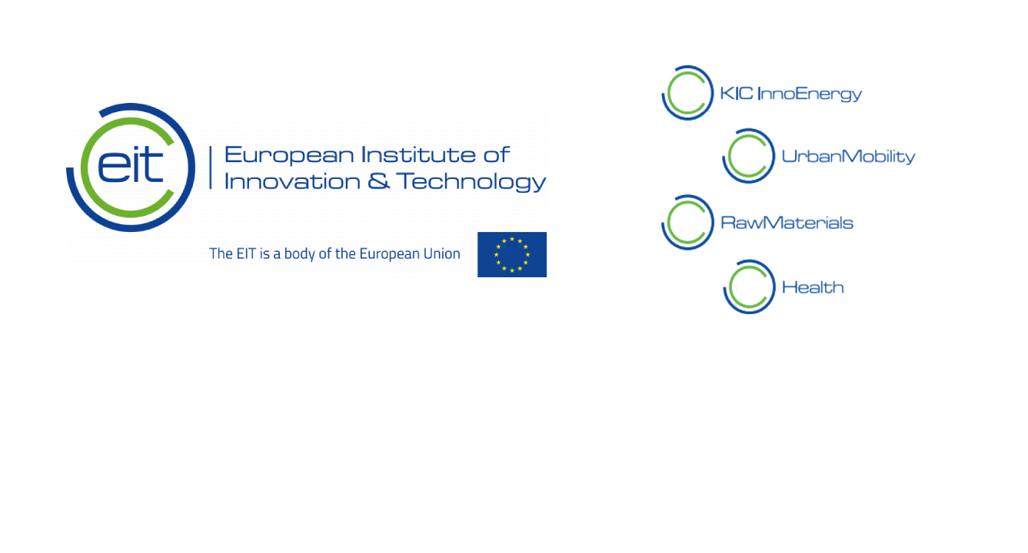
Knowledge and Innovation Community (KIC) respaldada por el Instituto Europeo de Innovación y Tecnología (EIT)

Slide 24

1 640
acuerdos de intercambio de estudiantes con
767
Instituciones de educación superior
34
programas de doble titulación internacional
con 26 universidades

Slide 25
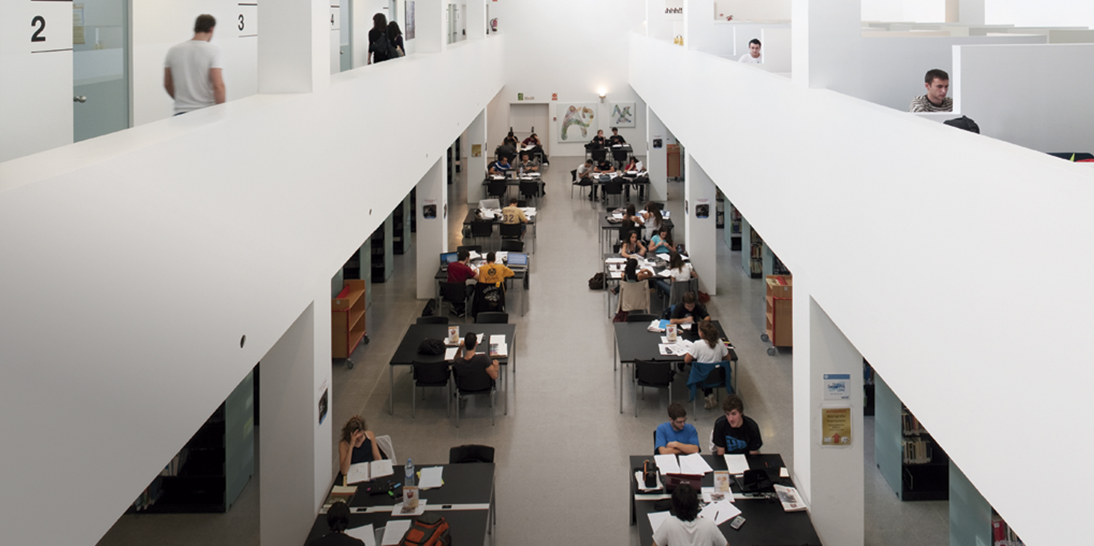
2 756
30%
55%
estudiantes en programas de intercambio internacional
de los estudiantes de Máster son internacionales, 79% de fuera de la UE
de los estudiantes de doctorado son internacionales, 82,5% de fuera de la UE

Slide 26
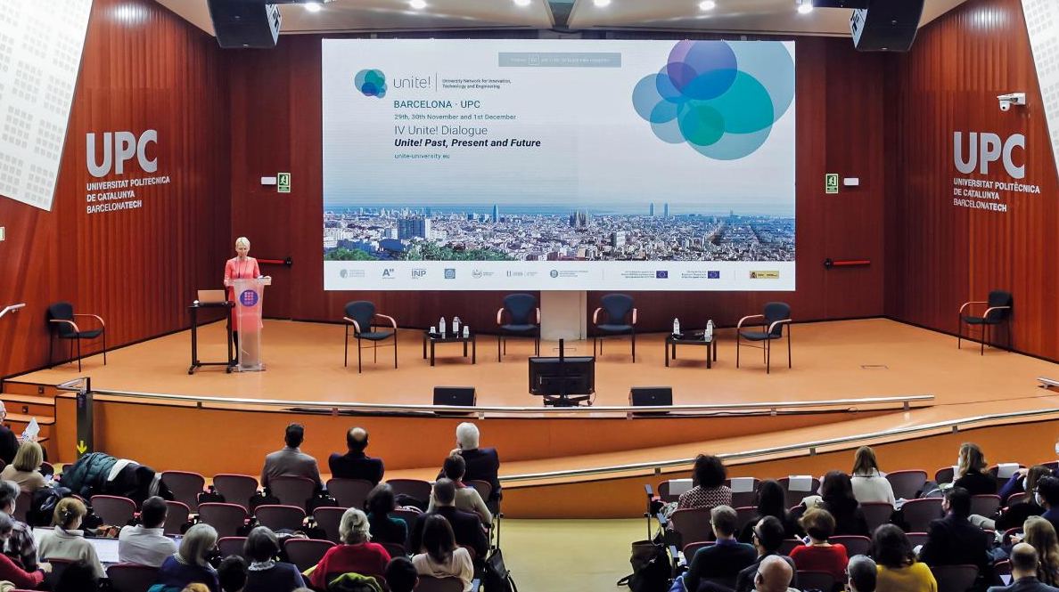
Unite!,
la construcción
de la universidad
europea del futuro

Slide 27

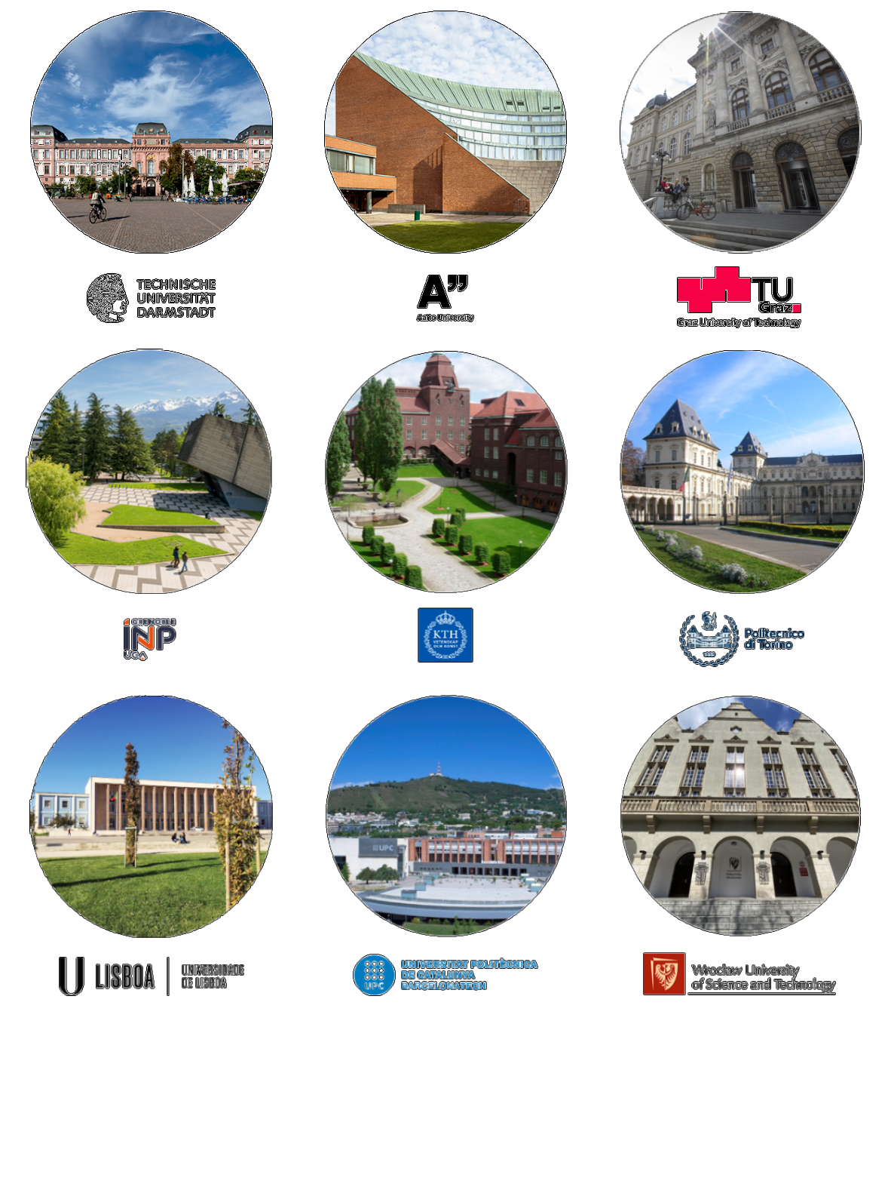
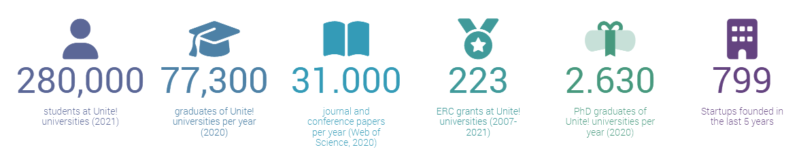
Un modelo de Universidad Europea de innovación, tecnología e ingeniería.
Una alianza estratégica de universidades.
Una comunidad inclusiva y ligada al territorio y sus actores.

Slide 28
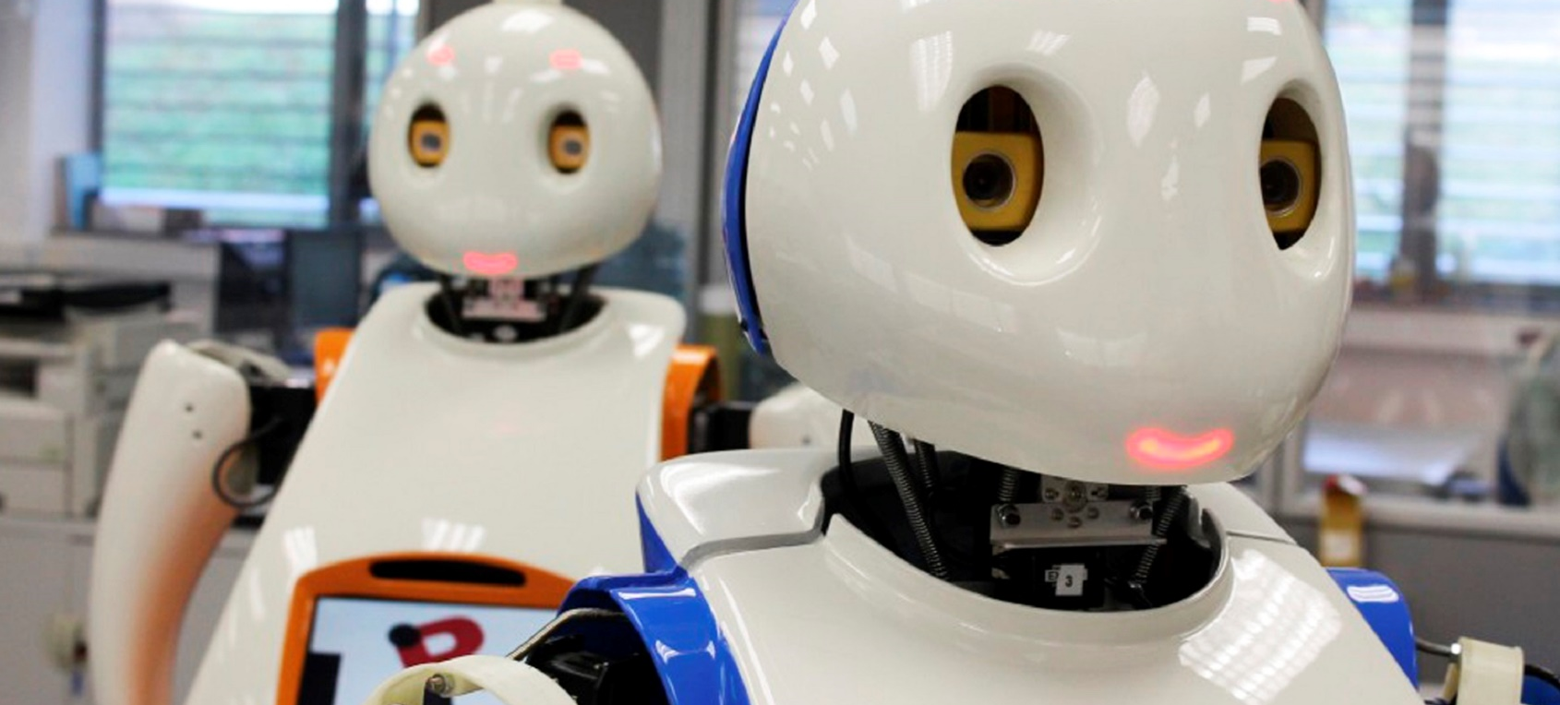
Investigar para innovar

Slide 29
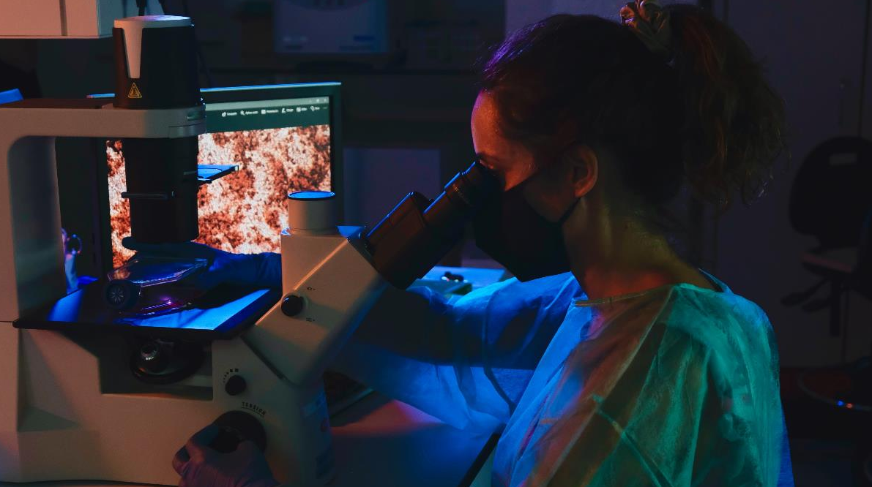
691
convenios activos
767
proyectos de investigación
2 588
articulos en
revistas científicas

Slide 30
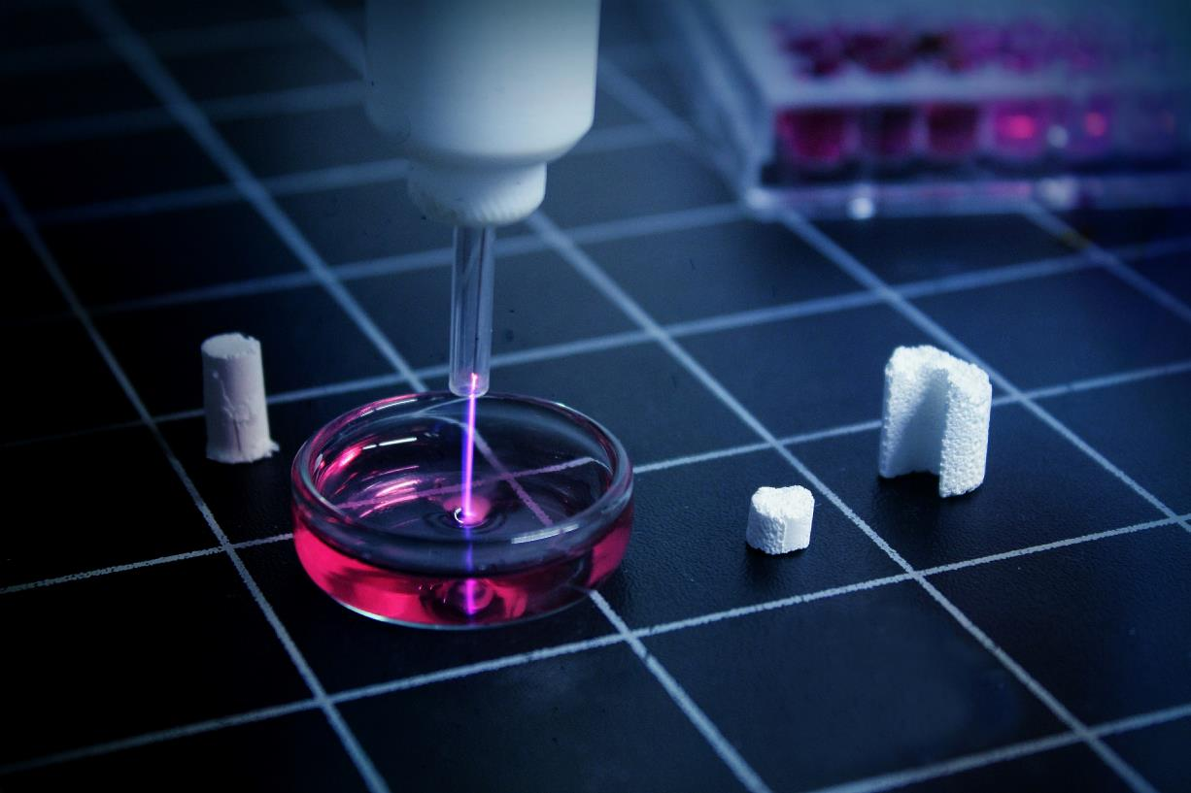
La UPC, primera
Universidad del Estado
en proyectos
financiados a través
del programa
Horizon 2020

Slide 31
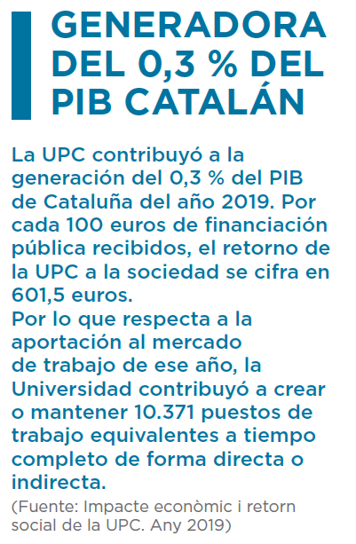
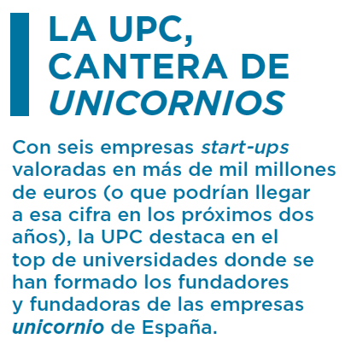
Ofreciendo respuestas a la empresas
I+D+i
Hubs de innovación
Talento (prácticas en empresas)
UPC innovation ecosystem
Doctorado industrial
https://www.upc.edu/ca/empresa

Slide 32
2 998
empresas
y entidades
con convenios
de colaboración

Slide 33
19
patentes registradas
el último año
587
patentes y licencias Internacionales en los últimos 10 años
38
empresas de base
tecnológica participadas

Slide 34
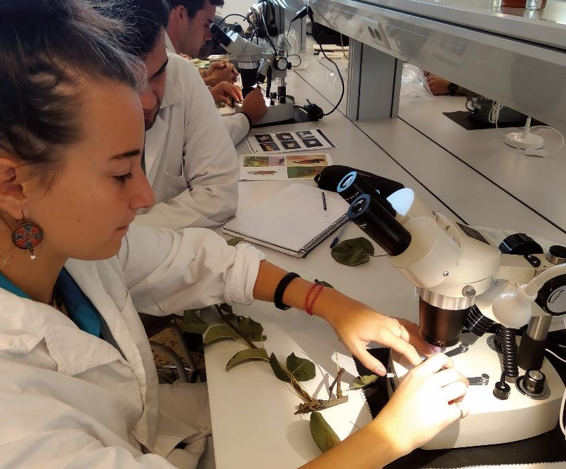
103
tesis en doctorado
industrial
El 28,7% de los doctorados industriales, en Cataluña desde 2007, se han llevado a cabo en la UPC

Slide 35
UPC,
la universidad de la Ingeniería, la Arquitectura, las Ciencias y la Tecnología

